Slide 1
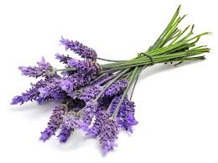
LEVANDULE LÉKAŘSKÁ
Jméno: Šárka Hamplová
Předmět: Léčivé rostliny
Datum: 22.10. 2016

Slide 2
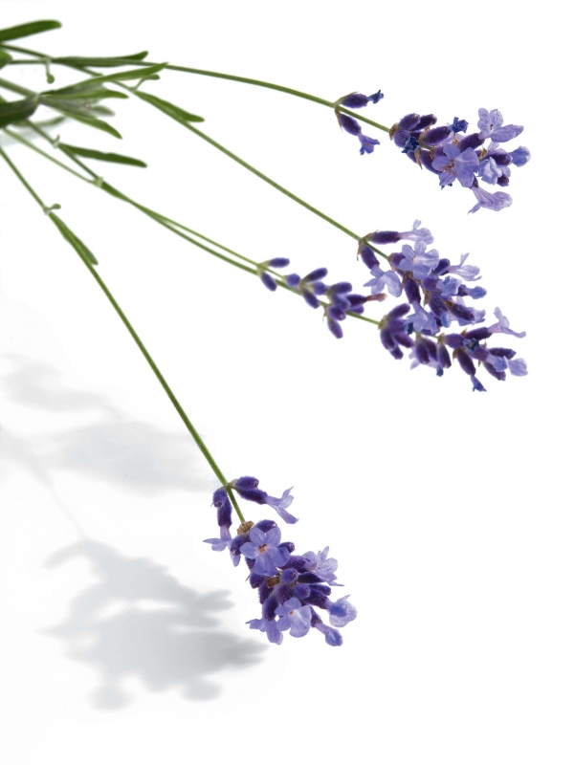
LEVANDULE LÉKAŘSKÁ
Popis:
lat. název: Lavandula angustifolia
čeleď: hluchavkovité
léčivá a aromatická rostlina
trvalka vysoká 60 - 120 cm
větvený stálezelený polokeř
květy fialové barvy (modré, růžové i bílé)
doba kvetení červen až srpen

Slide 3
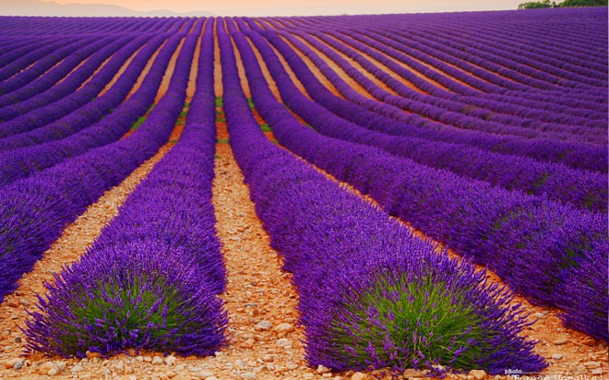
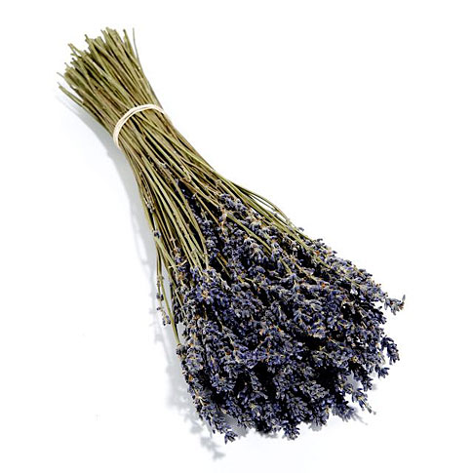
LEVANDULE LÉKAŘSKÁ
Výskyt:
Jižní Francie v Provance
Alžírsko
Sběr:
větratelná a tmavá místnost
zavěsit trsy květem dolů

Slide 4
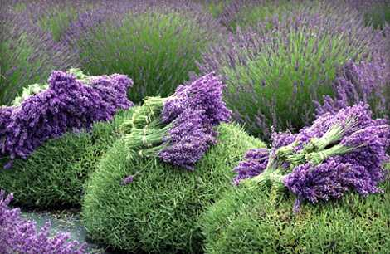
LEVANDULE LÉKAŘSKÁ
Pěstování:
slunná místa
zalévat zřídka
2x ročně ostříhat květy
jaro nebo podzim ostříhat

Slide 5
LEVANDULE LÉKAŘSKÁ
Použití:
koupele
oleje, parfémy
kuchyň
šatník
nespavost
deprese
bolesti hlavy
migrény
poranění
spáleniny
ekzémy
plísně
záněty, vředy
trávení, nadýmání
revma

Slide 6
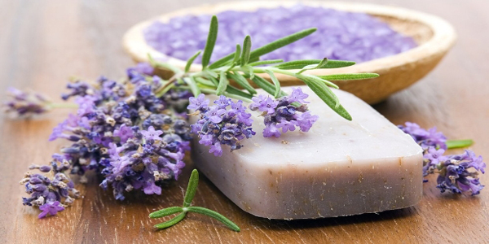
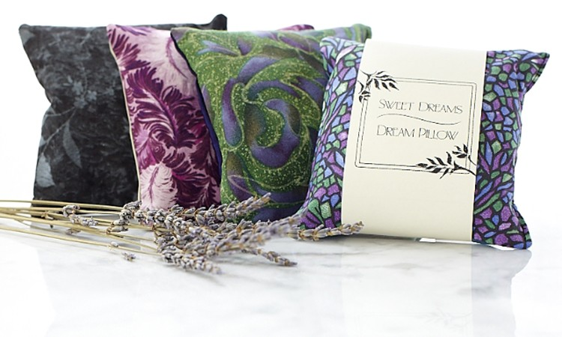
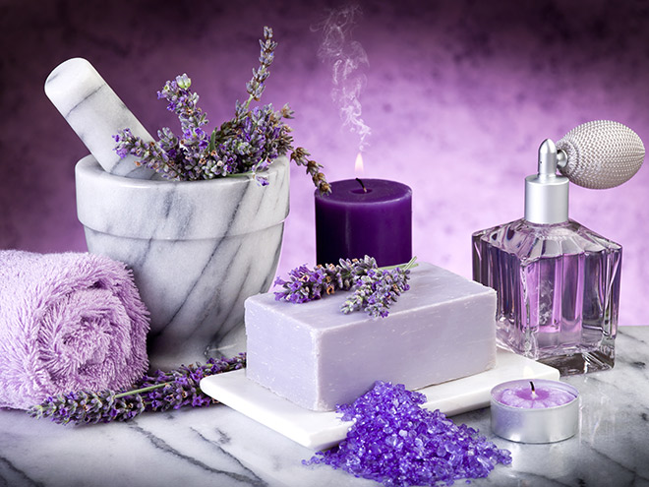
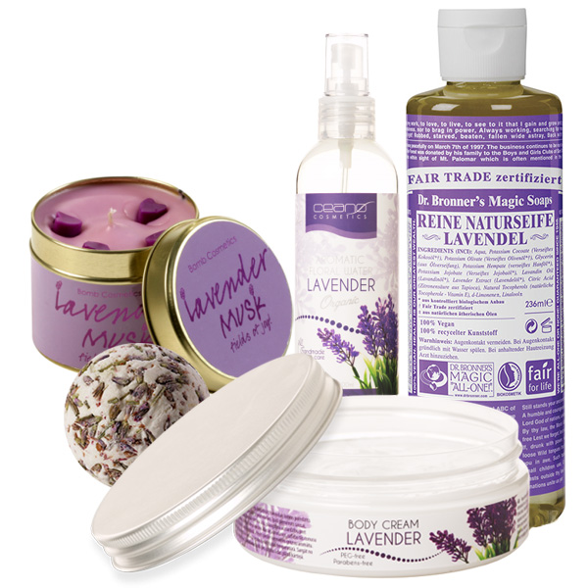

Slide 7
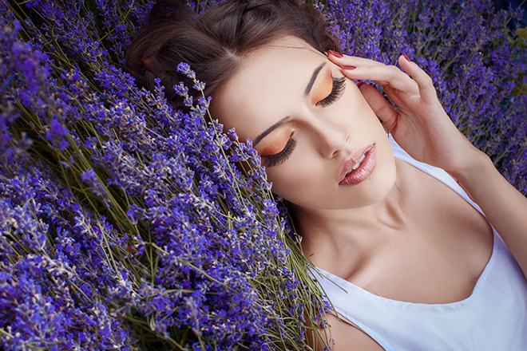
LEVANDULE LÉKAŘSKÁ
Negativa:
omamné účinky při předávkování
čaje a odvary nejsou vhodné pro těhotné, kojící matky a malé děti
silice mohou na kůži způsobit podráždění a dermatitidu

